Slide 1

第9章 物联网
金光,江先亮

Slide 2
本章内容简介
物联网概述
物联网的标准化、架构和中间件
物联网的支撑技术
物联网硬件平台
物联网的操作系统
物联网的技术协议
物联网的应用
低功耗广域物联网和窄带物联网
物联网的实验

Slide 3
Internet of Things
物联网(Internet of Things，IoT)即物物相连的网络，更进一步 “万物互联”(Internet of Everything，IoE)，有别于本书前面已介绍的各种无线网。
物联网涉及技术非常广泛，其内涵和外延甚至超出了当初的互联网，本书介绍的各种无线网络可以看作是其支撑技术。
未来目标是物联网和互联网彼此融合，合作构建智能的生活环境。
物联网集成了多种技术，是通信、计算机、电子、控制、机电等多领域相互协调和作用的产物。

Slide 4
物联网概述
互联网将人与社会密切相关的各种信息通过网络进行存储、传输和分析，但主要是人与人之间的信息交互，物联网则将各种物体也纳入网络中。
物联网指通过各种信息传感设备，根据不同需要，将物体信息接入到网络中，实时采集任何物体的信息，最终实现物与物、物与人的信息交互，有效识别、管理和控制。

Slide 5
物联网集成了网络和物体
物联网可简单表达为“世界范围内具有唯一地址的物体通过标准通信协议相互连接的网络”，这意味着将纳入大量异构物体。
大量物体寻址、表达、信息交换和存储面临着巨大挑战。

Slide 6
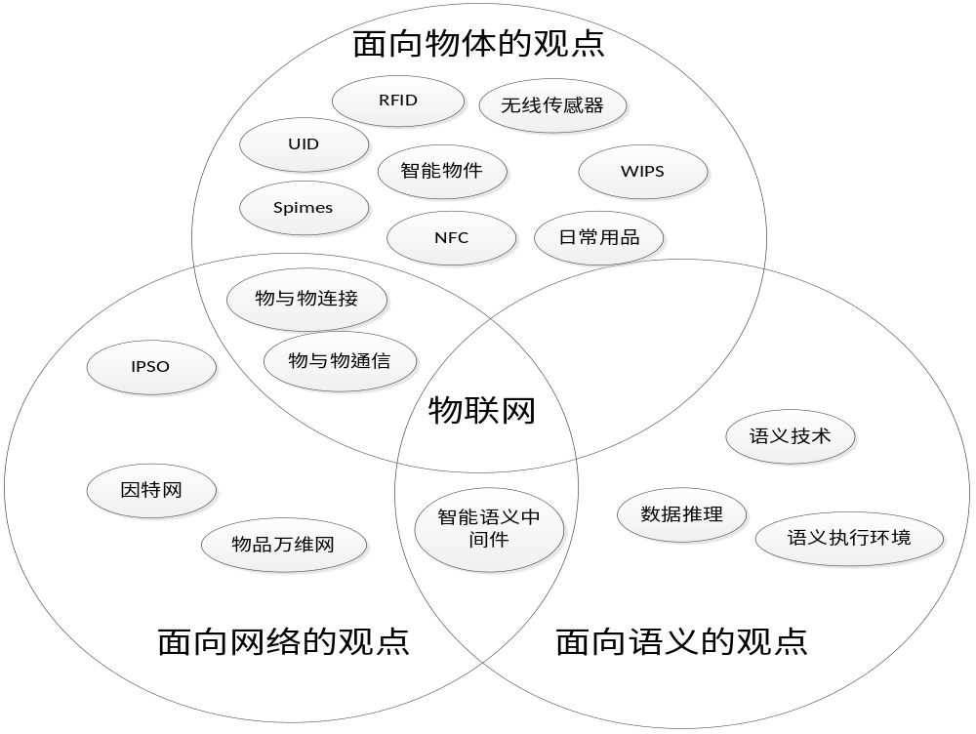

Slide 7
物联网的最初定义
主要面向物体，即电子标签。
物联网概念来源于MIT的Auto-ID实验室，其致力于研究射频识别(Radio Frequency Identification，RFID)和新兴感知技术，关注电子产品编码(Electronic Product Code，EPC)发展。
其推动RFID应用，并为全球EPC网络制定标准，以提高物体可追踪性、当前状态、位置可知性等。
是实现物联网完全部署的关键一步。

Slide 8
物联网应超越对物体的识别
RFID技术的完备性、低功耗和商业应用等已获广泛认可。最终构建物联网需进一步组合其它设备、网络和服务技术。
除了RFID，无线传感网络(WSN)和近场通信(Near Field Communication，NFC)等技术也将在物联网中扮演重要角色。
物联网既然面向物体，其全面部署需要物体的智能化。
物体在生命期内，能在一定空间和时间范围内被追踪到，并能可持续、增强和被唯一识别。
智能物体应具有无线通信、存储、自主性和积极行为、上下文感知、协作通信等功能。

Slide 9
物联网设想
ITU：从任何时间任何地点能连接到任何物体。
EU：在智能空间，物体拥有自己的身份和虚拟的特定操作，并可通过智能接口与社会、环境和用户进行上下文连接和通信。
物联网作为全球基础架构，连接虚拟和物理对象，成为部署各种服务和应用的自然支撑架构，具自动数据捕获、事件转移、网络连接和互操作性等，融合了“以物为中心”和“以网络为中心”的两种思路。

Slide 10
网络为中心的观点
智能物体IP(IPSO)联盟力图促进IP协议作为连接全球智能物体的基础网络技术。
IPSO提出智能IP适应性和将IEEE802.15.4协议纳入IP架构，使用6LoWPAN技术使物联网全面部署。
IP over Anything，需降低IP协议栈复杂性，物联网可通过简化当前IP来实现，并从任何地点都可寻址和触及。

Slide 11
Web of Things
由于涉及物体数量非常庞大，如何表现、存储、互联、搜索和组织物体的信息等问题成为技术挑战。
语义技术将扮演重要角色。
可考虑对事物描述、数据推理、语义执行环境架构、可扩展存储和通信架构等进行有效的建模。

Slide 12
对社会生活各方面产生影响
按照网站标准把日常事物如嵌入式设备和计算机等都连入网络。
对普通个人，涉及家庭自动化、生活辅助、电子医疗、学习辅导等。
对商业而言，涉及自动化、工业制造、后勤管理、智能交通等。
未来日常生活物品如食物袋、家具、文件等都将被连接到物联网。

Slide 13
信息物理系统
Cyber Physical System，CPS。
融合了计算、网络和物理世界，力图将计算与通信能力嵌入到传统物理系统中。
物联网侧重物体间的互联和信息传输，CPS侧重物体的信息控制和信息服务。

Slide 14
物联网的标准化
目前许多组织正在推进物联网标准化
标准 | 目标 | 通信范围 | 数据率
EPC | 集成RFID于EPC框架，共享产品信息 | ~1m | ~100kbps
M2M | 机器对机器通信的高成效比解决方案 | 未定 | 未定
6LoWPAN | 低功耗IEEE802.15.4设备集成IPv6 | 10~100m | ~100kbps
ROLL | 低功耗、有损、异构网络路由协议 | 未定 | 未定
NFC | 低范围、双向通信的协议集 | 10⁻²~10⁻¹ m | <424kbps
Wireless Hart | 自组织、自愈和网状IEEE 802.15.4协议 | 10~100m | ~100kbps
ZigBee | 低功耗个域网范围 | 10~100m | ~100kbps
LoRa/NB-IoT | 低功耗广域物联网和窄带物联网 | 1~10km | ~100kbps

Slide 15
RFID技术的标准化进程
一是RFID频率和标签阅读通信协议，二是标签数据格式。
相关标准化组织如EPCglobal、ETSI、ISO等。
EPCglobal力图对全球每一个产品提供唯一电子产品编码(EPC)。主要工作：基于EPC的编码体系、射频识别和信息网络系统。
ISO关注使用频率、调制和冲突避免协议等。

Slide 16
ETSI的M2M
针对大范围WSN，ETSI成立了M2M(机器间)工作组，开展有关机器间系统和WSN的标准化活动。
工作目标包括：M2M端到端架构的开发和维护；强化M2M标准化，如传感网整合、命名、寻址、定位、QoS、安全性、充电、管理、应用和硬件接口等。

Slide 17
IETF的6LoWPAN
IETF成立了低功耗无线个域网(6LoWPAN)工作组，制定了一系列协议，将传感节点整合到IPv6网络。
路由协议方面，IETF成立了低功耗有损网络的路由(Routing Over Low power and Lossy networks，ROLL)工作组，提出了RPL路由协议。

Slide 18
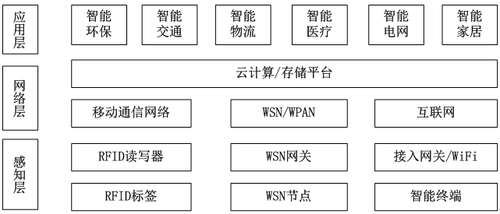
物联网架构

Slide 19
物联网中间件
中间件是物联网架构的重点，隐藏了不同技术细节，提高了具体应用开发效率。中间件在简化新设备开发和整合传统与新技术中起关键作用。
大多数物联网中间件遵循面向服务架构(Service Oriented Architecture，SOA)的方法，将复杂系统分解成由相对简单和定义完备的部件组成的系统。
SOA业务流程协调服务的工作流设计过程，服务最终和对象行为相结合。并不强制规定实现服务的特定技术，允许硬件软件重利用。

Slide 20
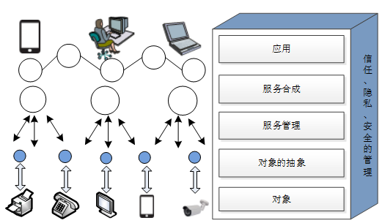

Slide 21
SOA架构的物联网中间件
(1)应用层：位于架构顶部，向用户输出所有系统功能。
(2)服务合成：为构建特定应用提供单一服务功能。该层无设备概念，唯一可见资源即服务。
(3)服务管理：为每个对象提供期望的主要功能并管理。基本服务集包括对象动态发现、状态监控和服务配置。

Slide 22
SOA架构的物联网中间件
(4)对象的抽象：大量异构对象需特定语言才能使用对象功能，需抽象层提供公共语言和程序来协调访问不同设备。除非设备在IP网络中提供可发现的Web服务，否则需包装层提供接口和通信。
(5)信任、隐私和安全管理：生活中各种实体自动通信会带来安全或隐私隐忧。日常设备、衣服和杂物中使用嵌入式RFID标签，可能造成人们被监视。中间件须包含对所有交换数据的信任、隐私和安全管理功能。

Slide 23
物联网中间件
大多数方案使用SOA，也有另一些不同架构中间件方案，用于某些特定场景或对象(WSN)。
Fosstrak是开源RFID基础架构，实现EPC规范中定义的接口，提供RFID应用相关服务，如数据传播/聚集/过滤、写标签、外部触发阅读器、隐私等。
e-SENSE和UbiSec&Sens也不使用SOA，均面向WSN。前者分为应用、管理、中间件和连接四部分，在面向其它部分的服务接入点提供服务和功能。后者定义用于大中规模WSN的综合架构，尤其关注安全，为所有应用提供可信和安全环境。

Slide 24
物联网的支撑技术
目前物联网较具代表性的部分支撑技术和产品
类型 | 实例
标识 | EPC(RFID)、二维码、IPv6
感知 | 传感器、可穿戴感知设备、执行器、RFID标签
通信 | RFID、NFC、UWB、蓝牙、IEEE 802.15.4、Z-Wave、WiFi、LTE、5G等
计算硬件平台 | Arduino、树莓派、智能手机、英特尔Galileo、微软Gadgeteer等
计算软件平台 | Contiki、TinyOS、LiteOS、RIOT、安卓等操作系统，Nimbits、Hadoop等云平台
服务 | 基于标识、信息聚集、协作感知等
语义 | RDF(资源描述框架)、OWL(对象本体语言)、EXI(有效XML互换)等

Slide 25
RFID技术
可溯至20世纪30年代，1937年，美国海军开发识别系统以区分盟军飞机和敌方飞机，该技术后来成为现代空中交通管制的基础。
20世纪60年代后期和70年代早期，Checkpoint等推出商用RFID系统，用于仓库、图书馆等的物品安全和电子监视。
早期系统称1比特标签，容易构建、部署和维护。但系统只能检测目标是否在场，没有更大数据容量，不能区分目标物体间差异。

Slide 26
RFID技术的发展
20世纪70年代，制造、运输、仓储等行业逐渐开始应用基于IC的RFID系统，如工业自动化、动物识别、车辆跟踪等。具有可读写存储器、更快速度、更远距离等优点。但系统多为专门设计，无统一标准、功率和频率管理。
20世纪80年代初出现更完善的RFID技术应用，如铁路车辆识别、农场动物和农产品跟踪等。
20世纪90年代，道路电子收费(ETC)系统开始在欧美等国得到应用。

Slide 27
RFID技术的发展
最近几十年，沃尔玛、麦德龙以及一些政府机构，都开始大力推进RFID应用。
标准化方面出现多个全球性RFID标准和技术联盟，如EPCglobal、AIM Global、ISO/IEC、UID、IP-X等，在标签、频率、数据标准、传输和接口协议、网络运营管理、行业应用等方面试图实现统一。

Slide 28
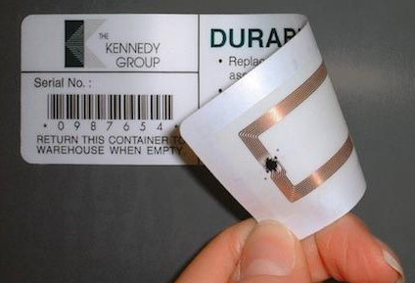
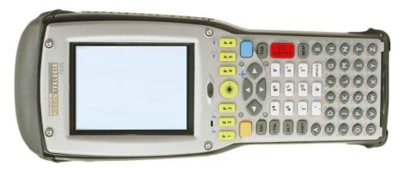
RFID标签和读写器

Slide 29
RFID标签
存储信息，存储容量从几十到几百K比特，有唯一识别码并被贴在物体上。
尺寸可很小，如日立公司开发的电子标签可小到0.4×0.4×0.15mm。

Slide 30
RFID读写器
读写器是标签的汇聚部分，产生一个信号触发标签传输，当某个RFID读写器定位到一个标签，即该标签在读写器的识别区域内。
识别区是读写器产生的电磁波覆盖的物理区域，该区域中，读写器可为标签提供能量，接收标签信号，并能对标签解码。
这样，RFID系统可被用来实时监控物体，不需在视线范围内。

Slide 31
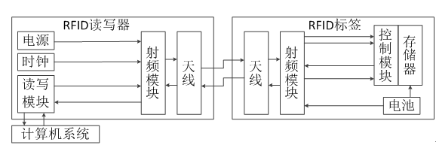
RFID读写器和标签原理结构

Slide 32
RFID标签分类
根据读写方式，分只读和可读写。
根据工作模式，分主动和被动。主动标签覆盖范围大，成本高，电池供电。被动标签无电源，接收读写器发射的电磁波来产生能量。
根据工作频率，分低频、中频、高频，低频如124K~135KHz，高频如860M~928MHz。通常系统增益(同一读写器接收信号和发送信号功率之比)很小。标签能在几米范围内正确接收。
根据封装材质，分纸质、塑料、玻璃等。

Slide 33
近场通信技术(NFC)
也称近距离无线通信，是在极短距离(10cm内)以13.56MHz频率运行的高频无线通信技术，允许电子设备间进行非接触式点对点通信。
该技术由非接触式RFID演变而来。对移动电话或移动消费电子产品来说，使用非常方便。
传输速率分106/212/424kbps三种，目前已有ISO/IEC的18092、21481等不同标准。
采用主动和被动两种读取模式，短距离是最大特点，由于耗电量低，一次只和一台机器连结，安全保密性较高，如在信用卡交易时避免被盗用。

Slide 34
NFC和RFID的区别
与RFID一样，NFC信息也是通过频谱中无线频率的电磁感应耦合方式传递，但二者存在较大区别。
NFC提供简单、安全、迅速的无线通信，传输范围小，带宽高，能耗低，兼容现有非接触智能卡技术。
RFID更多应用于生产、物流、跟踪、仓储管理等，而NFC则在门禁、公交、手机支付等领域更具潜力。

Slide 35
WSN技术
无线传感网技术在物联网中扮演重要角色，主要原理和应用见本书第7、8章。

Slide 36
RSN技术
WSN可与RFID协作，可建立RFID传感网(RFID Sensor Network，RSN)，由基于RFID的微型传感和计算设备、RFID阅读器组成。
Intel的无线识别和传感平台(WISP)，由标准RFID阅读器供电和读取，从阅读器的查询信号中获取能量，已应用于特定环境测量，如光、温度、加速度、拉力和液位等。

Slide 37
主要支撑技术的特性
下表比较了RFID系统、WSN、RFID传感网(RSN)的不同特性。
技术 | 处理能力 | 传感能力 | 通信方式 | 传输距离 | 电源 | 续航时间 | 尺寸 | 标准
RFID | 无 | 无 | 不对称 | 10m | 无 | 无限制 | 非常小 | ISO 18000
WSN | 有 | 有 | 点对点 | 100m | 电池 | 几个月到几年 | 小 | IEEE 802.15.4
RSN | 有 | 有 | 不对称 | 3m | 无 | 无限制 | 小 | 无
NFC | 无 | 无 | 不对称或点对点 | 10cm | 无 | 无限制 | 小 | ISO 18000-3

Slide 38
物联网硬件平台Arduino
Arduino是意大利研究人员设计的便捷灵活的开源物联网开发平台，由各种版本的开发板和集成设计环境(IDE)两部分组成。
下图为一款Arduino Due开发板，工作电压3.3V，配备32位ARM微处理器、512KB的Flash存储空间、54个数字I/O口、12路模拟输出、4个UART硬件串口、84MHz时钟、2个DAC(数模)、2个TWI，以及USB/OTG接口、电源插座、SPI串行外设接口、JTAG测试接口、复位按钮、擦除按钮等。

Slide 39
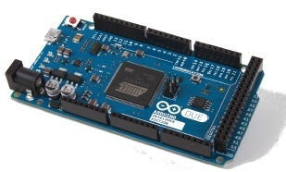
Arduino Due开发板

Slide 40
Arduino
软硬件高度模块化，且完全开源，便于系统的完善扩展。
开发者可在官网下载电路原理图、PCB图等资料，生产电路板，也可重新设计，甚至销售产品。
许多厂家也提供了各种改进的开发板、功能模块、支架、机械臂、车轮等配件以满足不同需求，如Intel的Galileo就是采用x86架构的Arduino开发板。
很多研究者为Arduino提供元器件驱动库，便于开发者更多考虑应用产品设计，提高工作效率。开发者可直接或只用几根导线便将硬件模块与Arduino 控制板相连，而无需了解元件的复杂原理。

Slide 41
物联网硬件平台树莓派
树莓派(Raspberry Pi)，由剑桥大学研究人员开发，也称为卡片式电脑，尺寸仅比信用卡稍大，但具有PC的大部分基本功能。
是一款基于ARM的微型主板，以SD/MicroSD卡为内存硬盘，主板周围有1~4个USB接口和一个10/100Mbps以太网接口，可连接键盘、鼠标和网线，提供视频模拟信号输出接口和HDMI高清视频输出接口。
主板具备所有PC基本功能，只需接通显示器/键盘，就能执行文字处理/游戏/视频播放等功能

Slide 42
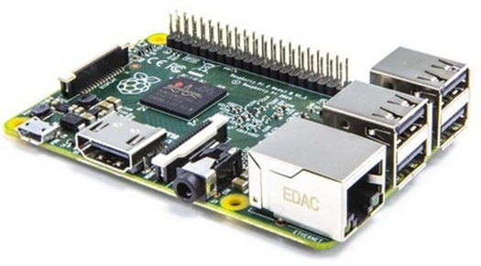
树莓派
安装过程一般为：到官网下载系统软件；通过本地PC写入到SD卡；将SD卡插入树莓派，接上显示器，连上以太网；开启电源，登录系统，进行各种配置。

Slide 43
物联网操作系统
物联网中，由于底层硬件的不同，可分为高端和低端设备。智能手机和树莓派等属于高端，而低端设备还可再分为如下3类：
0级：通常资源极少，RAM远少于10KB、Flash远少于100KB。
1级：拥有中等资源，RAM约10KB左右、Flash约100KB左右。
2级：拥有更多资源，但仍无法和高端物联网设备及传统PC相比。

Slide 44
物联网操作系统
为0级设备配置一个专用操作系统并不合适，其软件应定制。
1级和2级设备相对通用一些，通过协议栈和相关可编程应用，设备可充当路由器、主机等角色。
华为、ARM、谷歌等大公司也致力于开发相关操作系统，提供许多API，便于软件开发、部署和维护，以设计更多物联网应用。

Slide 45
物联网操作系统的技术要求
存储空间：许多IoT设备的RAM/ROM通常仅几KB或几十KB，需提供通用、高效数据结构优化库，在性能/API方便性/少占内存等进行折衷。
硬件异构性：如控制器架构就有8位(Intel8051)、16位(TI MSP)、32位(ARM)、64位架构多种并存，RAM/ROM等也大小各异。
网络连通性：不仅连接低功耗无线电如IEEE 802.15.4/蓝牙等，还适配有线以太网/电力线通信等。如连接互联网，设备需兼容IP协议栈。

Slide 46
物联网操作系统的技术要求
节能：IoT设备面临的一个主要问题是能耗，操作系统应提供节能选项，尽可能降低无线电占空比、减少周期性任务。
实时性：无线体域网和车联网都对实时性有严格要求，需有限时延保证。
安全：考虑到安全和隐私，IoT操作系统应提供必要的加密机制和安全协议，同时维持灵活性和可用性。

Slide 47
物联网操作系统的技术属性
通用架构和模块化：可考虑外内核、微内核、整体和混合方法，需在鲁棒灵活的微内核与简单高效的整体内核间进行折衷。
调度模块：抢占式的调度器为每个任务分配CPU时间，而在协作模型中不同任务需要退避。
内存分配：静态内存分配会导致超量开销和不灵活性，而动态分配则会使系统更复杂，可能与实时系统冲突。
网络缓存管理：网络栈中数据包操控所需内存可被每层分配或在层间使用，也可设计中央内存控制器。

Slide 48
物联网操作系统的技术属性
开发模型：事件驱动的系统会更节能，而多线程系统更易于应用设计。
编程语言：通用语言如C/C++/Java使用更广泛，面向特定操作系统的语言可改善性能和安全性。
驱动模型和硬件抽象层：完善的驱动和硬件抽象层有利于系统设计和应用开发，但会增加运行库和运行时间等系统开销。
调试工具：视编程语言而定，传统如GCC套件，而简单调试可考虑串口输出和LED屏闪烁等。

Slide 49
物联网操作系统的技术/非技术属性
功能集合：包括Shell命令、登录日志、密码函数、网络协议栈等，依据其API的数量来描述。
测试：困难在于可能分布到自然界、深度嵌入性、硬件受限等。
还需涉及一些非技术属性：标准开放性、鉴定、文档、代码成熟度、代码的版权特征、操作系统的分发和支持度等。

Slide 50
典型的物联网操作系统
开源操作系统：Contiki、RIOT、FreeRTOS、TinyOS、OpenWSN、nuttX、eCos、mbedOS、L4微内核系列、uClinux、谷歌Android和阿里巴巴的AliOS Things等。
闭源操作系统：ThreadX、QNX、VxWorks、Rocket、PikeOS、embOS、Nucleus RTOS、Sciopta、μC/OS-III、μ-velOSity、Windows CE、Windows 10 IoT、华为的LiteOS等。

Slide 51
AliOS Things简介
AliOS Things是阿里巴巴公司发布的物联网操作系统，支持ARM、C-Sky、MIPS、RISC-V等多种CPU架构，支持超过200种芯片/模组和超过100种传感器，已开放源码。
https://github.com/alibaba/AliOS-Things

Slide 52
AliOS Things架构
适于分层架构和组件化架构。自顶向下包括：
示例应用：示例代码及通过完备性测试的应用程序；
中间件：常见物联网组件和阿里巴巴增值服务中间件；
AOS API：提供可被应用软件和中间件使用的API；
安全：安全传输层协议(TLS)、可信服务框架、可信运行环境；
协议栈：轻量级TCP/IP协议栈(LwIP)、网络协议栈；
内核：Rhino实时操作系统内核、Yloop(异步事件框架)、VFS(虚拟文件系统)、KV(键值)存储等；
硬件抽象层(HAL)：WiFi和UART(通用异步收发)等；
板级支持包(BSP)：SoC(片上系统)供应商开发维护。

Slide 53
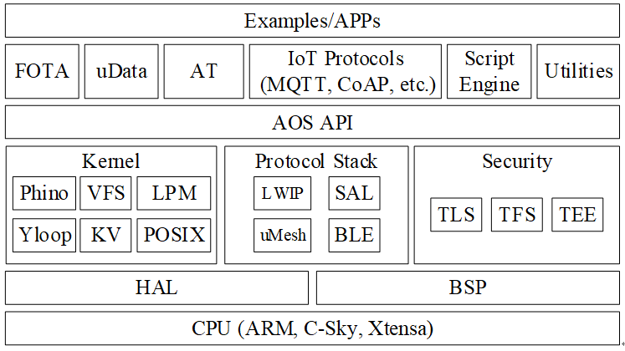
AliOS Things结构框架

Slide 54
AliOS Things关键特性
①简化开发流程：基于Linux的轻量级虚拟化环境，开发者直接在Linux平台上开发硬件无关的IoT应用和软件库，使用GDB/Valgrind/SystemTap等PC端工具诊断开发问题；集成开发环境，支持系统/内核行为Trace、Mesh组网图形化显示；Shell交互，可侦测内存踩踏/泄露/最大栈深度等；面向组件的编译系统及uCube工具，支持灵活组合的IoT产品软件栈；存储/掉电保护/负载均衡等各级别组件。
②即插即用的连接和丰富服务：支持即插即用网络，设备上电自动连网，通过Alink无缝连接阿里云IoT服务。

Slide 55
AliOS Things关键特性
③细粒度FOTA(固件无线升级)更新：支持应用代码独立编译映像，IoT App独立极小映像升级，支持高压缩映像。
④全面安全保护：提供芯片级安全保护，支持可信运行环境，支持预置ID²根身份证(阿里云的物联网设备身份标识)、非对称密钥及相应的可信连接和服务。
⑤高度优化的性能：内核支持闲置任务(RAM<1k，ROM<2k)，提供硬实时能力，提供Yloop及整合的核心组件，避免栈空间消耗，核心架构支持极小痕迹设备。
⑥解决IoT实际问题：云端一体融合优化，开发体验简单，更安全，整体性能和算法支持更优。

Slide 56
华为LiteOS
LiteOS(https://liteos.github.io/)是华为的轻量级物联网操作系统，集成LwM2M、CoAP、LwIP等IoT网络协议栈，提供AgentTiny模块，用户只需关注自身应用，直接使用AgentTiny封装接口，快速实现与云平台的安全连接。
支持ARM Cortex-M0、Cortex-M3、Cortex-M4、Cortex-M7等芯片架构，适配多种通用MCU(微控制系统)和NB-IoT开发套件，已支持众多行业用户推出物联网终端和服务应用，如抄表/停车/路灯/环保/共享单车/物流等，为开发者提供一站式完整平台，有效降低开发门槛，缩短开发周期。

Slide 57
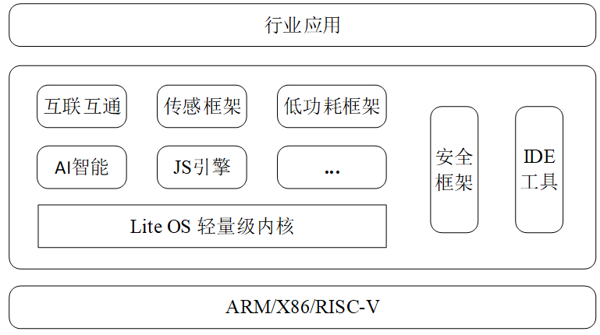
Huawei LiteOS的功能结构

Slide 58
Huawei LiteOS关键特性
①低功耗：轻量级是一大特点，最小内核尺寸仅6KB，具备快速启动、低功耗等优势，Tickless机制显著降低传感器数据采集功耗。
②OpenCPU架构：专为小内核架构设计，满足硬件资源受限需求，如针对低功耗广域网场景中的水表和气表，MCU和通信模组二合一，降低终端体积和成本。
③安全性设计：构建低功耗安全传输机制，支持双向认证、FOTA固件差分升级，DTLS(数据包的传输层安全协议)/DTLS+等，构建低功耗安全传输机制。

Slide 59
Huawei LiteOS关键特性
④端云互通组件：SDK端云互通组件可使终端对接云平台，集成了LwM2M、CoAP、MQTT、LwIP等多种物联网协议栈，减少开发周期，快速上云。
⑤软件远程升级：通过差分方式降低升级包尺寸，更适应低带宽网络和电池供电环境，对RAM资源要求更少，满足海量低资源终端需求。
⑥LiteOS Studio：一站式集成开发环境，支持C、C++、汇编等语言，可快速高效地进行物联网开发。

Slide 60
Contiki简介
名称源于纪念挪威学者和探险家海尔达尔，其1947年带队仅靠“KonTiki”号木筏，从秘鲁海岸经102天远涉8000公里到达南太平洋深处的岛屿。
是一个开源可移植的IoT多任务嵌入式操作系统，包含一个多任务核、TCP/IP栈、程序集、低功耗的无线通信栈。其采用C语言开发，非常小巧，运行只需几KB代码和最低几百字节内存就能提供多任务环境和TCP/IP支持。
Contiki功能较完善，与TinyOS并列为应用最广泛的WSN节点操作系统之一。

Slide 61
Contiki特点
运行时，所有进程和内核系统共享内存和优先级。其使用协作的线程调度，要求进程显式地将控制让给调度器。内存是静态分配，提供一些库以简化内存管理。
支持两个协议栈：一是uIP，支持几乎各种常见协议；而更轻巧的Rim主要面向WSN。主要使用C语言编程，已有运行时环境也支持Java和Python。提供一个硬件抽象层，每种硬件平台提供一个通用API。调试工具主要是Cooja/MSPsim仿真器，能有效模拟硬件平台，可设置断点、特定地址内存读写、单步执行等。
还提供Shell、文件系统、数据库管理、运行时动态连接、加密库、功耗追踪工具等。测试功能有单元测试、回退测试、全系统集成测试等。

Slide 62
物联网的技术协议*
对应层次 | 典型协议
应用层 | CoAP、MQTT、DDS、AMQP、XMPP、HTTP REST
服务发现层 | mDNS、DNS-SD
路由层 | RPL
网络层 | 6LoWPAN、IPv6
数据链路层 | IEEE 802.15.4
物理/设备层 | EPC、IEEE 802.15.4、LTE-A、Z-Wave
其它 | IEEE 1888.3、IPSec、IEEE 1905.1、

Slide 63
网络层6LoWPAN协议*
互联网IPv4地址已耗尽，新地址分配已采用128比特的IPv6。但至今互联网上主机地址大部分还继续使用IPv4地址，向IPv6地址升级过渡的进程并不显著。主要原因是私有地址、NAT等技术的应用，使得IPv4的32比特地址空间和互联网目前连接的数十亿台主机终端数量基本相匹配。
而当物联网开始构建，数百亿以上的设备需要连入网络，IPv4显然不可承载。
IPv6当仁不让地成为网络地址方案的首选。

Slide 64
RFID标签的地址
RFID标签使用64~96比特，需扩至128比特。有方案建议将IPv6地址后64比特用于RFID标签，前64比特定义RFID系统和物联网间的网关。一个新IPv6包有效负载将包含标签产生的信息，同时通过网关ID(复制到IPv6地址的网络前缀部分)和RFID标签ID(复制到IPv6地址的接口ID部分)二者的连接，生成源地址。
网关可类似处理来自互联网并去往特定RFID标签的IPv6包。具体RFID标签表示目标地址，由于其标识符嵌在IPv6地址接口ID中，易识别。而具体信息大多表示一个指定操作要求，将被通知给相关RFID阅读器。
针对标识符长96比特的RFID，有方案使用代理将96比特映射到64比特，代理须维持更新IPv6地址和RFID标签ID间映射，将RFID信息和头文件包含IPv6包负载数据中。

Slide 65
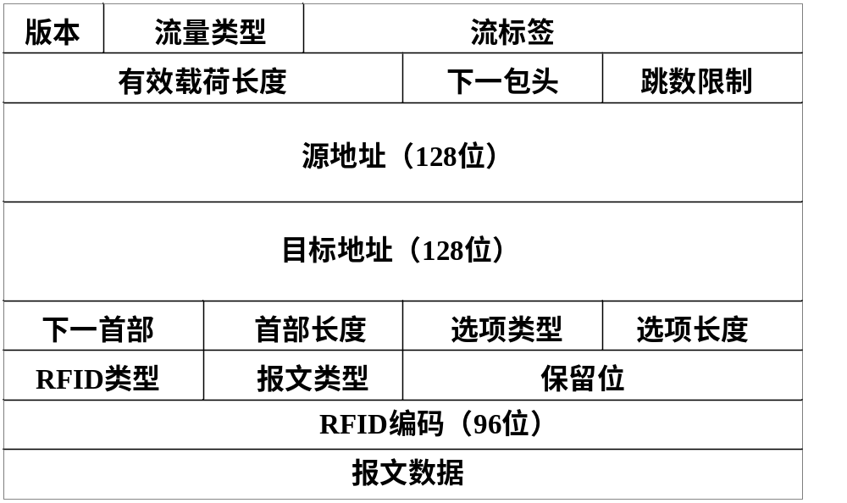
将RFID信息封装到IPv6包的建议

Slide 66
6LoWPAN协议层次参考模型
针对低功率WPAN和WSN，学术界和产业界倾向于物联网添加一个网络适配层6LoWPAN(IPv6 over Low power WPAN)，实现基于IEEE802.15.4通信协议的低速WPAN与IPv6互联网的有效融合，保证了IPv6对物联网中所有“物”进行全球唯一标识。

Slide 67
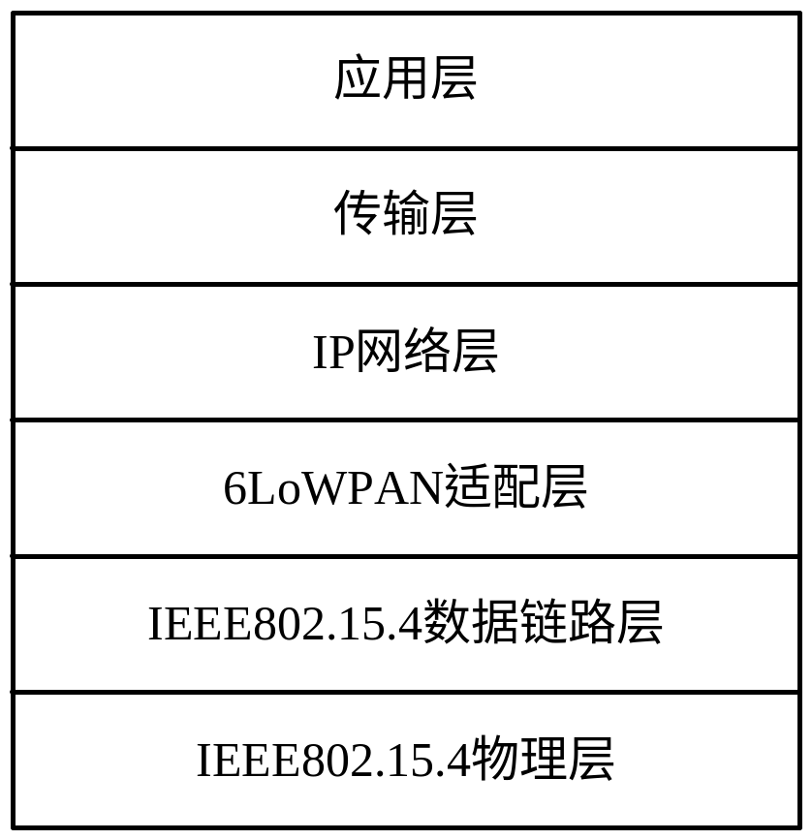
6LoWPAN协议层次参考模型

Slide 68
6LoWPAN的地址转换
兼容IEEE 802.15.4协议的设备允许使用两种地址进行通信，分别是WPAN内唯一的16比特短地址和制造商分配的全球唯一64比特长地址，后者即EUI-64，是IEEE考虑传统MAC地址的48比特长度可能不够使用，将其扩展到64比特。
传统MAC地址的前24比特为制造商ID(第1字节的第7比特称为U/L位)，后24比特为扩展ID。二者组合为全局唯一的48比特地址，如00:1C:83:7B:31:9B。

Slide 69
6LoWPAN的地址转换
从48比特的MAC地址转换到EUI-64地址，需在制造商ID和扩展ID之间插入16比特的11111111 11111110 (0xFFFE)，即上述地址改为00:1C:83:FF:FE:7B:31:9B，还需将U/L位置1，即02:1C:83:FF:FE:7B:31:9B。
补充IPv6地址前缀，成为一个IPv6地址，即FE80::021C:83FF:FE7B:319B。
鉴于MAC帧长、能耗、通信效率等因素，16比特比64比特地址更具优势，所以WPAN内部通信多使用16比特短地址。RFC6282中提供了简单对策，假设某设备16比特短地址为1A2B，则先映射为一个EUI-64地址，即0000:00FF:FE00:1A2B，然后再转换为IPv6地址。

Slide 70
分片重组、路由、多播和拓扑控制
6LoWPAN及IPv6允许的最大传输单元(MTU)可承载1280字节，而IEEE802.15.4帧的MTU为127字节，即一个IPv6数据包不一定能被一个IEEE802.15.4帧容纳。如IP数据包的MTU大于WPAN的MTU，须分片发送和接收重组。
6LoWPAN与上下层均可进行平滑连接，既要适应IEEE802.15.4低功耗、低存储、低速率等的特性，也要适应传统IP网络的大规模路由的各种特性。
多播是IPv6的重要特点，即一个数据包有多个目标地址。而IEEE 802.15.4无多播，其MAC层只支持广播。这就要求适配层支持多播，多播功能使6LoWPAN更适于目前的网络环境，也将多播技术间接应用于下层的WPAN中。

Slide 71
6LoWPAN的首部格式
6LoWPAN协议满足层次模型，各层首部格式如下所示。
IEEE 802.15.4帧最长为127字节，而IPv6数据包固定首部就达40字节。显然仅首部开销占用近一半有效负载，传输效率较低。所以需对此进行处理。
6LoWPAN适配层将控制信息分派(Dispatch)值放于适配层头部中，通过不同值表示具体通信类型。

Slide 72
6LoWPAN分派值对应帧类型
首字节类型 | 字段含义
00 xxxxxx | 非LoWPAN帧
01 000001 | 未经压缩的IPv6地址，
01 000010 | 通过LoWPAN_HC1对IPv6地址压缩
01000011~01001111 | 保留待将来使用
01 010000 | 该字节后为广播字段 LoWPAN_BC0
01010001~01111110 | 保留待将来使用
01 111111 | 额外分派字节
10 xxxxxx | 后面使用 Mesh 字段
11 000xxx | 后面为第一分片头部
11001000~11011111 | 保留待将来使用
11 100xxx | 后面为后续分片头部
11101000~11111111 | 保留待将来使用

Slide 73
6LoWPAN的首部压缩
较典型的LoWPAN_HC1、LoWPAN_IPHC两种IPv6首部压缩方案及相应的LoWPAN_HC2、LoWPAN_NHC两种UDP首部压缩方案，以及通用的首部压缩方案6LoWPAN_GHC。
LoWPAN_HC1：IP版本为6；IPv6接口ID可从MAC地址中导出；报文长度可从IEEE 802.15.4数据帧长字段导出或从分片头数据报大小字段导出；流量类型和流标值是0；下一头部类型为UDP、TCP或ICMP。
LOWPAN_HC2：UDP首部中可被HC2压缩的部分是源/目标端口及报文长度，校验和字段无法压缩。与HC1相似，HC2压缩结构也由两部分组成，即HC_UDP编码域和传输域，编码域也是8比特。

Slide 74
RPL协议*
低功耗有损网络路由协议(Routing Protocol for Low Power and Lossy Networks，RPL)是物联网环境的IPv6距离向量路由协议，根据目标函数，利用路由度量和约束条件计算出最优路径，构建面向目标的有向无环图(DODAG)。

Slide 75
RPL协议相关概念
①DAG(Directed Acyclic Graph)，即有向无环图，所有边不存在循环路径的方式构成有向图，所有边都包含在朝向根节点(DAGroot)的路径中。
②DODAG(Destination Oriented DAG)：面向目标的有向无环图。只有一个目标的DAG，且目标为根节点(DODAGroot)。
③向上：从叶节点去往根节点的方向。
④向下：从根节点去往叶节点的方向。
⑤Rank：节点相对于根的位置，按向下递増向上递减原则，更小值意味离根越近，具体值由目标函数计算得出。
⑥ RPL Instance：RPL实例，拥有相同RPL Instance ID的DODAG集合。

Slide 76
⑦ OF(Objective Function)：目标函数，定义了如何用路由度量、优化目标和其他相关函数计算Rank值，OF也规定了父节点的选择规则。
⑧RPL Instance ID：可存在多个RPL Instance ID，每个都可定义不同目标函数优化的DODAG集合，相同RPL实例中的DODAG具有相同OF。
⑨DODAG ID：与RPL Instance ID共同确定网络中的唯一DODAG，RPL Instance中可含多个DODAG，每个有唯一的DODAG ID。
⑩DODAG版本号：DODAG重构时会生成新版本，且编号递増。RPL Instance ID、DODAG ID和版本号确定DODAG版本。

Slide 77
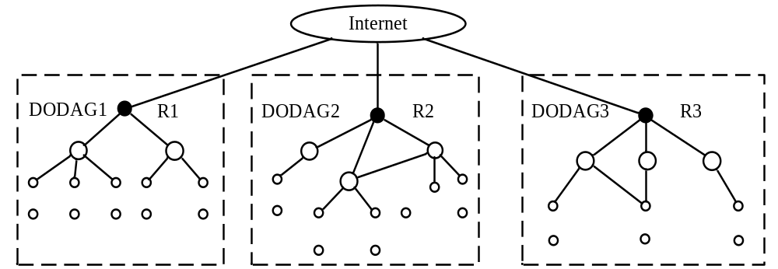
DODAG
RPL拓扑结构是基于路由度量和目标函数的DODAG，实际表现常为树型，可用RPL Instance ID、DODAG ID、DODAG版本号、Rank这4个参数来标识。
图中RPL实例包含3个DODAG，根节点分别为R1、R2、R3。每个DODAG拥有相同的RPL Instance ID。

Slide 78
RPL控制报文
①有向无环图信息请求(DIS)，向邻节点广播，请求其发送DIO报文。类似于邻居发现协议中的路由请求，通过广播DIS来探测邻节点并加入DODAG。
②有向无环图信息单元(DIO)，是包含RPL Instance ID、DODAG ID、版本号、Rank值等信息的广播报文。收到DIO报文的节点根据其中的关键信息按目标函数选择父节点集合，建立向上路由并维护DODAG。已加入DODAG的RPL节点会根据DIO发送定时器，每隔一段时间广播一次DIO报文，广播间隔根据Trickle算法确定。

Slide 79
③目标广播单元(DAO)，沿DODAG路径向上通告目标信息的单播报文。存储模式中，各节点均含路由表，子节点单播DAO报文给选中的父节点；非存储模式中，只有根节点维护路由表，节点单播送给根节点。DAO可设置是否需对方确认。
④DAO确认(DAO-ACK)，单播回复收到的DAO报文。存储模式中由节点的最优父节点回复DAO-ACK，非存储模式中则由DODAG根节点回复。

Slide 80
RPL路由建立过程
路由建立基于DODAG构建，而DODAG通过邻居发现进行构建。
过程分两步：一是建立上行路由，由根节点向下广播DIO报文，节点收到DIO报文后根据其中信息决定是否加入此DODAG，并基于目标函数选择父节点；二是建立下行路由，节点向上发送含自身前缀信息的DAO报文，父节点收到后添加路由信息，建立向下路由。

Slide 81
建立上行路由
首先根节点广播DIO报文，节点收到该DIO后按设定目标函数决定是否加入DODAG。如加入，则将DIO报文源地址添加到父节点列表，并根据目标函数计算自身Rank值，生成自身DIO报文向下广播。
这样逐级扩散，直至所有节点加入DODAG。如有节点始终未收到DIO报文，定时器到期则会广播DIS请求其他节点发送DIO报文。
如果节点已加入某一DODAG，那么收到DIO报文后有3种处理方式：按照RPL规则丢弃；如DIO报文的Rank值大于自身，则维持在DODAG中位置不变；如DIO报文中的Rank值小于自身，则根据OF重新计算父节点的Rank值，改变自己在DODAG中位置，避免环路。

Slide 82
建立下行路由
建立上行路由后，节点沿DODAG向上发送DAO报文可建立下行路由。
已加入DODAG的节点向己选择的父节点单播DAO报文，报文含节点自身的路由前缀信息。
父节点收到该报文后，在本地缓存子节点的路由前缀信息，并在路由表中添加表项。以后数据路由时通过查找路由表前缀匹配就可将有效转发。

Slide 83
RPL实例模式
RPL实例可选用两种模式：存储和非存储。
存储模式中，所有节点都会存储其子节点路由信息。节点收到DAO报文后，记录路由前缀信息，下一跳为报文发送端，然后更新DAO报文向上发送，直至根。这样所有节点都存储了路由信息。
非存储模式中，只有根节点存储子节点路由信息，其他节点不保存。需向下路由时，先将报文发给根节点，再由根节点查找路由表进行转发。
非存储模式的DAO报文中，除包含目标地址外，还包含节点的最优父节点地址。

Slide 84
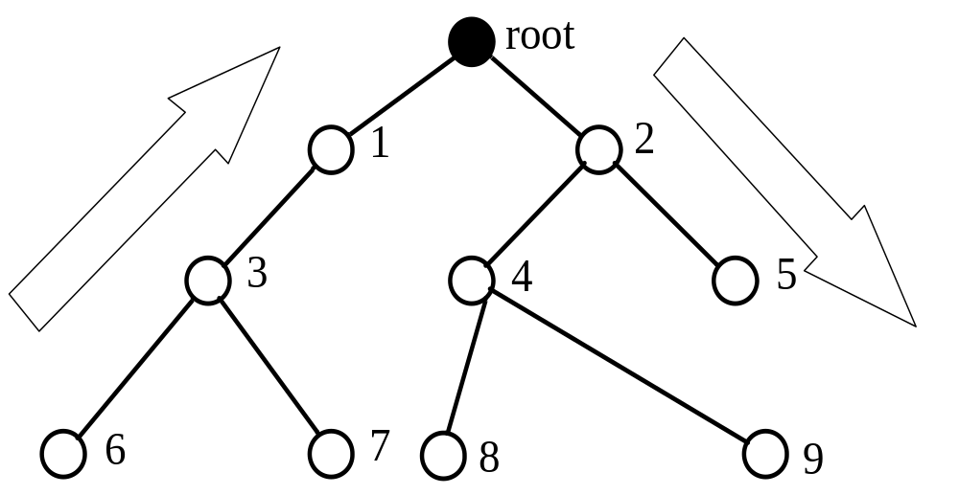
RPL数据路由方式
数据路由分为3种：MP2P(多对一)、P2MP(一对多)和P2P(一对一)。

Slide 85
RPL数据路由方式
MP2P：为数据汇聚场景，根节点收集下层子节点信息。如节点6要发送数据包给根节点，首先查找路由表，将数据包发送父节点3，再由节点3发给节点1，最后到达根节点。MP2P的节点只需储存能到达根节点的目标节点信息。
P2MP：数据流由根向下发送给子节点，常用于下发控制报文场景。利用目标通告机制，当下层拓扑改变时更新路由表。如果数据从根节点发给目标节点8，则根据建立的下行路由，查询路由表，先发给节点2，再经过节点4，最终到达节点8。

Slide 86
RPL数据路由方式
P2P：如果源和目标距离在可传输范围内，则直接发送。否则就需获取相关路由。
如节点5向节点8发送数据，如为非存储模式，仅根节点有路由表，则节点5先将数据经节点2发给根，根节点再查询路由表，沿路径2->4->8发送。
如为存储模式，各节点均有下行路由表，则只需将数据发给目标和源节点的公共祖先即可。如节点5不含去往节点8的路由，可将数据发送给父节点2，其包含2->4->8的路由。
存储模式可减少路由跳数，但代价是节点要存储路由表，占用和消耗更多资源。

Slide 87

RPL的目标函数
目标函数任务是依据路由度量和路由约束计算Rank值，选择父节点。和传统因特网不同，物联网路由度量指标包括：节点特征(数据融合/负载)、节点能量(供电模式/剩余能量)、节点跳数、链路传输速率、链路传输时延、链路质量级别、期望传输次数(ETX)。而路由约束是排除不符要求的约束条件，如“不考虑非持续供电的节点”。
节点N检测到父节点失效、定时器到期等事件时，使用目标函数计算Rank值，重新选择父节点。节点N的Rank值即R(N)计算根据公式：
R(P)为父节点Rank值，rank_increase为节点到父节点的相对位置，具体数值由目标函数计算。当节点触发目标函数时，依次将父节点列表中的R(P)值代入上式计算R(N)，选择使自身得到最低值的父节点为最优父节点。

Slide 88
最小秩滞后目标函数(MRHOF)
MRHOF使用两种机制：一是找到最小开销路径，如Rank值最小的路径；二是当新路径开销小于现有路径，且差距超出一定阈值时才切换路径。
最优父节点选取标准是节点到达根的沿路所需开销总和。路径开销在DIO中广播，节点收到后将自身到父节点的路径开销与父节点到根的路径开销相加，即为自身路径开销。
路径开销取值取决于选取何种路由度量，有3种度量；跳数、延迟和ETX。ETX是由链路上成功传输和确认一个数据包所需的传输次数，其中选择跳数或ETX时，Rank值与路径开销相等，选择延迟作为路由度量时，Rank值为路径开销的1/65536。

Slide 89
当检测到候选父节点的路径开销变化时，便触发目标函数，重新计算父节点列表中所有父节点的路径开销，选取路径开销最小的作为最优父节点。
为防止网络震荡，仅当新旧路径开销的差值达阈值时，才更换最优父节点。

Slide 90
基础目标函数(OF0)
规定节点Rank值相对于其候选邻节点的Rank严格按照梯度增加，梯度值为rank_increase，计算如下：
R_{f}即rank_factor，取值为1-4间的整数。S_{p}为step_of_rank，取值为1-9间的整数。S_{r}为stretch_of_rank，取值为0-5间的整数，MinHopRankIncrease代表一跳时节点相对其父节点Rank的最小增量值。
如选择一种静态的路由度量，得到的Rank结果就类似于跳数，选出路径较少跳数，但可能连接性较差。可考虑类似ETX的动态链路度量进行计算。

Slide 91
ETX目标函数(ETXOF)
ETXOF旨在选择传输次数最少的路径。最小ETX路径，通常也是最节能路径。
每个节点计算通过候选邻节点n到根的路径值为ETX(n)＋MinPathETX(n)，其中ETX(n)为到邻节点n的ETX值，MinPathETX(n)是由邻节点通告的ETX值，即节点ETX等于候选邻节点的ETX与自身到邻节点的ETX之和。
ETX值通过DIO报文广播，节点若检测到候选父节点ETX发生变化，则对父节点列表中的所有父节点都重新计算ETX值，选出最优父节点。为避免网络震荡，只有ETX变化超过阈值才进行最优父节点切换。

Slide 92
环路避免和路由修复机制
RPL规定两个原则避免环路；一是禁止贪心，禁止节点向DODAG更深处移动以增加自身Rank值，同时不能接收处理来自位置较之更低的节点广播的DIO报文；二是最大深度，节点不能选择Rank值大于自身的邻节点作为父节点，无论节点如何移动，其通告Rank值必须小于等于其曾经通告的最小Rank与DIO报文中的预定义常量之和，这样就限制了节点移动程度。
RPL有两种路由修复机制：本地修复和全局修复。
本地修复可使节点在父节点失效时，利用兄弟节点完成数据传输。如果父节点也失效，也无可用兄弟节点，可采用全局修复，广播DIS报文重建DODAG。

Slide 93
物联网的传输协议*
要求新传输层思路，目标是保证端到端可靠性和实现端到端的拥塞控制。传统TCP协议不适合物联网，原因如下：
(1)连接建立：TCP会话需要三次握手建立连接，而物联网大部分通信仅涉及少量数据交换，连接建立过程耗时太长。连接建立涉及终端处理和传输数据，而物联网大多数情况下能量和通信资源有限。
(2)拥塞控制：TCP负责端到端拥塞控制，物联网大多为无线介质。如单次会话中交换数据很少，拥塞控制就不需要，整个会话通过首个报文传输和接收响应即可完成。
(3)数据缓存：TCP要求源和目标端进行数据缓存。源端缓存数据以备重传，目标端缓存是为将数据有序交付应用层。而缓存管理对无源设备而言能耗太大。

Slide 94
目前针对物联网的有效传输层方案较少，还需进一步研究。
此外还需考虑物联网中智能对象的流量交换特性。如WSN流量特性依赖应用场景，当传感器节点成为整体物联网的一部分时，因不同目的部署的传感网产生的大量数据可能穿越网络，并表现出不同流量特征。而大规模分布式RFID系统的流量特征也待有效研究。
还需针对流量特征设计合适模型方案以支持QoS，WSN的QoS研究已开展，而RFID的QoS还需深入研究。

Slide 95
应用层的受限应用协议CoAP*
物联网中大量低端设备的内存、计算能力、能量等非常有限，传统应用层HTTP协议并不适于物联网环境。受限应用协议(Constrained Application Protocol，CoAP)应运而生，是一个面向受限节点和低功耗有损网络环境的特制应用层Web传输协议，重新实现一个类似HTTP的表达性状态传递(Representational State Transfer，REST)子集，2014年成为RFC7252标准。
逻辑上可将CoAP看成双层结构：报文层处理节点间信息交换，支持组播和拥塞控制；请求/响应层负责传输请求/响应操作信息。

Slide 96
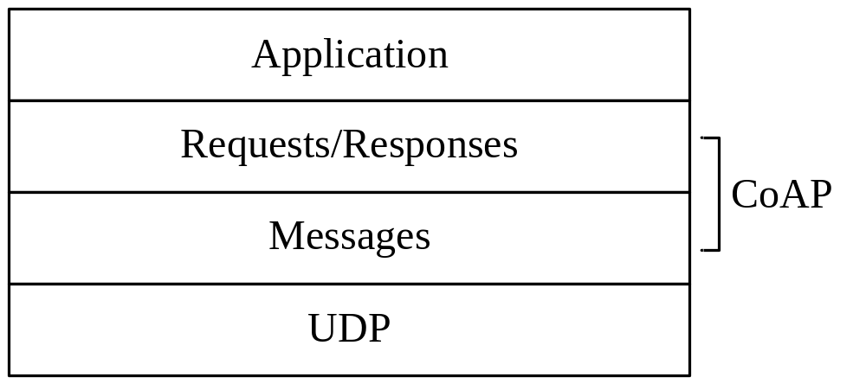
CoAP的层次结构

Slide 97
CoAP和HTTP协议部分属性对比
协议属性 | CoAP | HTTP
应用环境 | 资源受限的物联网环境 | 资源不受限的互联网环境
URL格式 | coap://host [":"port ] ["?" query ] coaps://host [":" port ] ["?" query ] | http://host[":"port][abs-path] https://host[":"port][abs-path]
响应码 | X.XX，如4.04 | XXX，如404
交互模式 | 请求/响应模式 | 客户机/服务器模式
客户机与服务器 | 终端可能是客户机或者服务器 | 客户机与服务器非对等，服务器需指定
请求方法 | 4种：GET/POST/PUT/DELETE | 8种：OPTIONS/HEAD/GET/POST/ PUT/DELETE/TRACE/CONNECT

Slide 98
协议属性 | CoAP | HTTP
代理和缓存 | 代理和反向代理，简单缓存 | 代理、网关和通道，高速缓存
传输层协议 | UDP | TCP
可靠机制 | 轻量级的可靠机制 | 依赖TCP的可靠机制
拥塞控制 | 重传为指数回退机制 | 依赖TCP或AQM机制
请求和响应匹配 | 通过令牌实现 | 依赖TCP连接机制
安全性 | DTLS(数据报传输层安全)安全模式和结合IPSec的非安全模式 | TCP和HTTP之间的SSL

Slide 99
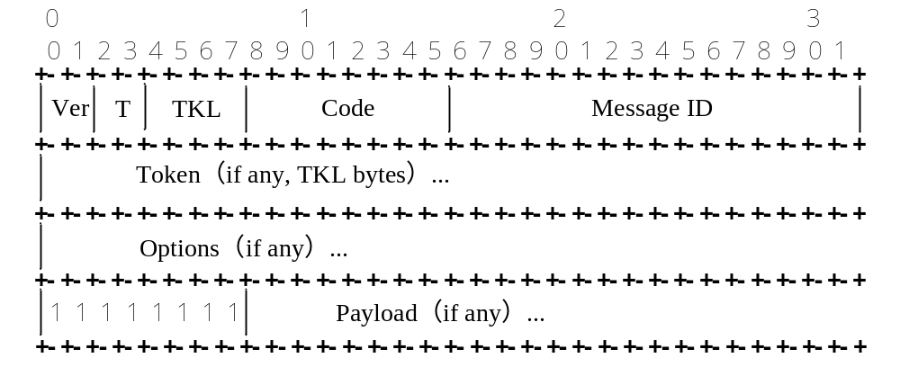
CoAP的报文格式

Slide 100
可靠和拥塞避免
CoAP基于UDP传输，报文可能出现无序、重复、丢失无确认等现象。
提供了一个轻量级的可靠传输机制。发送端可将报文设置为可证实(Confirmable，CON)。接收端如收到须返回确认报文，且确认报文ID与源端发送报文ID相同。如超时，发送端在默认超时时间后重传该CON报文，并在两次重传间采用指数回退机制，直至发送成功。另一种非可证实(Non-confirmable，NON)报文则无需确认。接收端不能处理这两类报文时，可回复重置报文(RST)。
CoAP的基本拥塞控制为指数回退机制。为避免拥塞，客户端(包括代理)应严格限制同时与一个服务器(包括代理)维持的未完成交互数量，如限定为1。

Slide 101
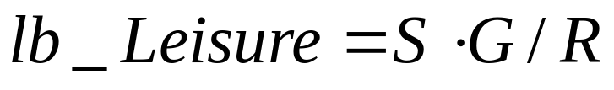
CoAP支持组播，为减少拥塞，服务器应能识别通过组播到达的请求。若服务器无资源进行响应，则忽略该请求。若准备响应，应在空闲期(Leisure)内，挑选一个随机时间点，发送对组播请求的单播响应。Leisure下限取值根据下式计算：
式中的G为组大小估计，R为目标数据速率，二者均由服务器保守配置，S为服务器预估的响应大小。如对1个符合2.4 GHz 6LoWPAN的本地链路多播请求，G可保守设置为100，S为100字节，R设为保守的8kbps即1kBps，则空闲期下限值为10s。

Slide 102
请求/响应模式
和HTTP不同，CoAP的请求和响应不在已建连接上传输，而通过CoAP报文异步交换进行。
CoAP请求包括资源使用方法、资源标识符、净荷、多媒体类型及请求的元数据，支持GET/POST/PUT/ DELETE等可与HTTP映射的方法。请求启动是将首部Code域设为对应方法码，并包含请求信息。
服务器接收并解释一个请求后，回复一个响应报文，首部Code域设为响应码，响应与请求报文通过客户端令牌匹配。
与HTTP状态码类似，CoAP响应码表示请求的结果，如Not Found表示为“4.04”。

Slide 103
客户端通过CON/NON报文携带请求，发送至服务器。若立即可执行操作，则服务器将做出响应，响应结果通过ACK报文捎带。若无法立即响应，服务器会简单答复一个空ACK，则客户端就不会重传该请求。而当响应准备工作就绪时，服务器发送一个新的报文给客户端，该过程称为分离式响应。
图 (a)中客户端发给服务器一个可证实GET请求以获取温度值，报文ID为0xbc90，令牌默认值0x71。服务器返回响应内容(2.05)，响应载荷为“22.5 C”，捎带在ACK中，含相同报文ID和令牌值。图 (b)则未成功。

Slide 104
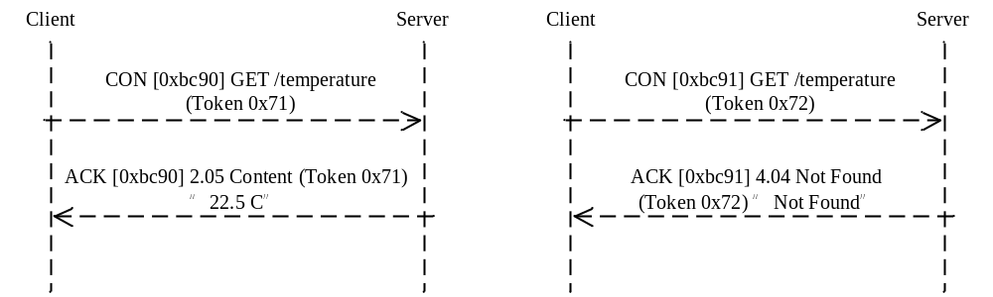
(a) 请求和响应成功 (b) 请求和响应错误

Slide 105
资源标识和定位
类似HTTP的“http”和“https”标识符规则，CoAP使用“coap”和“coaps”资源标识符规则。
资源分层次组织，由源服务器管理，服务器在指定端口监听“coap”/“coaps”请求，coaps为安全CoAP请求。标识包括主机标识符和UDP端口号(默认5683）。
URI余下部分用来标识可使用GET/POST/PUT/DELETE等方法操作的资源。

Slide 106
URI格式如下：
①coap-URI = "coap:" "//" host [ ":" port ] path-abempty [ "?" query ]；
②coaps-URI = "coaps:" "//" host [ ":" port ] path-abempty [ "?" query ]。
下面例子中3种URI等效，CoAP报文中会出现相同选项和选项值。
①coap://example.com:5683/~sensors/temp.xml；
②coap://EXAMPLE.com/%7Esensors/temp.xml；(16进制7E对应ASCII码为“~”)
③coap://EXAMPLE.com:/%7esensors/temp.xml。

Slide 107
代理和缓存
代理机制上，Intermediary指面向源服务器时既可充当客户端也可充当服务器的终端。有代理和反向代理两种。代理由客户端选定，反向代理则位于服务器方向。
CoAP也支持缓存机制。即不需重发请求，直接重用缓存响应，以减少时延，称为“freshness”机制。确定缓存能否重用，由服务器通过响应中的Max-Age选项来表示，默认值为60s，生存时间小于Max-Age值的响应才可被重用。
很多应用实例中需为报文分配缓冲区，但考虑资源有限，无法为报文分配足够缓冲空间，接收时该报文净荷可被删除，只保留首部和选项。节点可根据这些信息判断报文后续部分是否被抛弃，并恢复初始部分，服务器因此也能完整翻译请求，并返回一个表示请求实体过大的响应码。

Slide 108
CoAP的安全性威胁
(1)复杂的解析器和URI处理代码时引入漏洞；
(2)代理和缓存导致的保密性和完整性问题；
(3)放大风险，攻击者可用CoAP节点将一个小攻击包转换为较大攻击包，从而使某个终端超负载而引发DoS；
(4)IP地址欺骗攻击，如伪造Reset/ACK报文或者组播请求等；
(5)跨协议攻击，攻击者用假冒源地址的报文使某个CoAP终端返回响应报文，该源地址处的受害终端收到该响应报文，会根据不同协议予以解析。

Slide 109
CoAP的4种安全模式
针对不同的数据报传输安全(DTLS)，定义四种模式：
(1)No Sec：无协议级安全性，即DTLS禁用，可考虑使用IPSec；
(2Pre Shared Key：启用DTLS，节点含预共享密钥列表，每个密钥包含其可进行通信的节点列表；
(3)Raw Public Key：启用DTLS，节点含非对称密钥对，但没有X.509证书。也有从公钥计算得出的标识，以及其可通信节点的标识列表；
(4)Certificate：启用DTLS，节点含X.509证书的非对称密钥对，同时有一个根信任锚点的列表以验证证书。

Slide 110
“No Sec”模式中，节点仅简单发送UDP数据报，仅能防止攻击者从网络与节点之间发送/接收数据包。其他3种安全模式使用DTLS，通过“coaps”模式和安全默认端口，得到一个安全关联，认证后实现对通信对方的鉴权。

Slide 111
MQTT协议*
IBM公司的报文队列遥测传输(Message Queuing Telemetry Transport，MQTT)协议旨在使应用和中间件连接嵌入式设备和网络，连接操作使用了一对一/一对多/多对多的路由机制，使用发布/订购模式来提供传输灵活性和简便性。

Slide 112
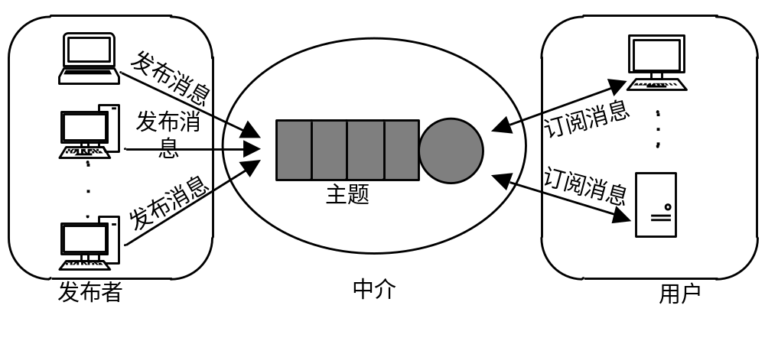
MQTT协议信息交互示意

Slide 113
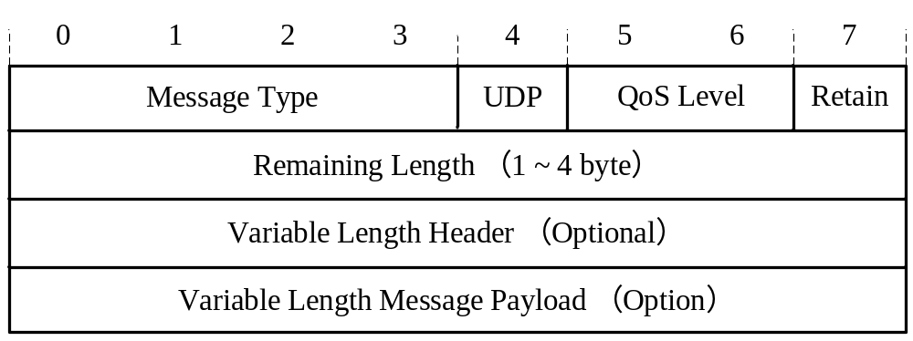
MQTT协议报文格式

Slide 114
物联网服务发现协议*
多播DNS(mDNS)是一个典型的物联网服务发现协议，使用5353端口，管理设备不需人工重设置，可无需基础设施(传统DNS服务器)而运行，或者基础设施发生故障也能继续运行。苹果公司的Bonjour就使用了mDNS。
DNS-SD是另一个服务发现协议，发现具有所需服务的主机名，可使用mDNS将IP地址和主机名配成对。注意IP地址会改变而主机名一般不变。Linux的Avahi就使用DNS-SD。

Slide 115
物联网的应用
物流和交通
近场应用和手机支付
医疗保健
智能环境
个人和社会应用

Slide 116
物流应用
应用RFID和NFC可实时监控供应链，包括设计、采购、生产、运输、仓储、分配、半成品/成品销售、售后服务等。
生鲜物品如水果、农产品、肉和乳制品的生产到销售，可能覆盖上千公里甚至更远。
传输过程中的保鲜状况如温度、湿度、震动等，都需检测，以减少进行产品质量分类时的不确定因素。
普适计算和传感技术为提高食物供应链效率提供可能。
传统企业从客户要求到商品供应的响应时间长达60天，而沃尔玛和麦德龙等企业往往只需几天，且基本上接近零库存。

Slide 117
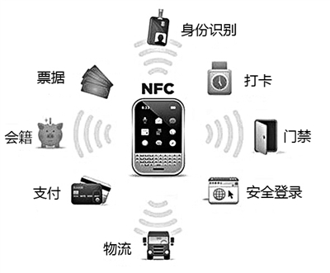
近场应用和手机支付

Slide 118
卡模式
NFC手机作为非接触式IC卡，典型应用如直接支付、门禁管理、电子票证等。
在商场、交通等非接触移动支付应用中，用户将手机靠近读卡器，并输入密码确认交易或直接交易即可。
该模式下，卡片通过读卡器供电，读卡器从NFC手机中采集数据，然后将数据传输到应用系统进行处理。

Slide 119
读卡器模式
将NFC手机作为非接触式读卡器，如从路边海报或其它媒体电子标签上读取相关信息，然后根据应用要求进行处理。
有些应用可直接在本地完成，有些则需与网络进一步交互才能完成。
典型应用包括电子广告读取和购买车票、电影票、门票购买等。还可用于简单的数据获取应用，如公交车站、公园地图信息等。

Slide 120
点对点模式
两个NFC手机互联，即可实现点对点数据传输。而多个NFC手机或消费电子设备都可进行无线互联，实现数据交换，如交换名片或其它应用。

Slide 121
NFC手机支付应用前景
安装安全NFC芯片的手机进行支付具有巨大的商业前景，被认为是继信用卡、移动互联网支付之后又一次支付革命，可能替代传统钱包。
我国由银联主导，各大电信运营商和各大银行积极参与。其中银联负责改造POS机，开发合作商户。而电信运营商则负责推广NFC手机。

Slide 122
医疗保健的跟踪
识别运动物体或人。
一是实时定位跟踪，如监控病人流程来提高医院工作流程。
二是通过拥塞点的运动跟踪，如进入指定区域。
还有管理资产，持续进行库存跟踪(维护、可用性和使用监控)和材料跟踪，如辅助手术过程中的采样和血液制品。

Slide 123
医疗保健的识别和认证
识别和认证病人，可减少事故性伤害(药物/剂量/时间/过程)，维护综合电子病历，防止出生婴儿错认等。
识别医护人员可用于授权访问和改善工作效率。
对医院资产方面的识别和认证，主要用于安全需要，避免重要器具和产品被盗和丢失。

Slide 124
医疗保健的数据收集
减少处理时间、实现处理自动化(数据输入和错误收集)、自动诊疗和过程审核、医疗库存管理等。
还涉及RFID技术与其它医疗信息、临床应用技术的整合。

Slide 125
医疗保健的感知
传感设备以病人为中心，在诊断病人时实时提供病人健康体征信息。
应用领域包括不同远程医疗、监控病人遵守处方、病人状况警报等。
传感器可应用于住院和门诊服务，无线远程监控系统可部署在病人相关的任何场所。

Slide 126
智能环境
舒适家居和办公室
工业厂房
健身娱乐
详见教材9.7节

Slide 127
个人和社会应用
社交网络和历史查询
个人物品管理
设备管理
详见教材 9.7节

Slide 128
灭火器管理应用
传统的灭火器管理以手工为主，检查记录以纸质存档，巡检中发现的情况需填写纸质表格，或事后录入微机数据库中。
管理中容易混淆不同灭火器，因为灭火器外观相似，较难辨别。
紧急情况下如需使用或查看某一灭火器时，无法及时有效获知相关信息。而灭火器日常管理、定期统计、到期更换等，也往往效率低下。

Slide 129
应用RFID技术，可为每个灭火器配备电子标签，录入生产日期、厂家、巡检、是否应送修或报废等信息。
这种物联网化管理使得各种查验、巡检、使用的效率将大为提高。

Slide 130
低功耗广域物联网和窄带物联网*
低功耗广域物联网近几年得到广泛关注，目前国际国内都已起步，应用主要面向能源计量、市政管理、消防、消费电子及智慧城市相关领域等。
据估计，2020年全球有约70亿台物联终端设备，其中约30亿台由蜂窝通信网络提供连接。这30亿台设备中，通信带宽要求为10Mbps的约2亿台，可以由LTE/LTE-A/5G网络提供连接；通信带宽要求为1Mbps的约8亿台，由面向机器间通信的LTE-MTC技术提供连接；通信带宽要求为100Kbps的约20亿台，候选的蜂窝技术方案有LoRa、NB-IoT、Sigfox等。

Slide 131
长距离低功耗传输(LoRa)*
LoRa(Long Range)是Semtech公司推出的在1GHz以下(中国为470~510MHz和779~787MHz，欧洲为433MHz和863~870MHz，美国为902~928MHz)的长距离低功耗数据传输技术，通信距离最长达15km，通信速率最高为50kbps，接收灵敏度达-148dbm。其工作电流10mA，休眠电流200nA，低功耗特性明显。
LoRa技术联盟已成立，积极推广在全球的商用，主要面向功耗低、距离远、大量连接、定位跟踪等的物联网应用，如智能抄表、智能停车、车辆追踪、宠物跟踪、智慧农业、智慧工业、智慧城市、智慧社区等。许多城市陆续部署LoRa，许多实际项目如能源计量、停车场、农场、野生动物保护等已成功应用。

Slide 132
LoRaWAN
LoRaWAN是基于LoRa的物理层制定的MAC层协议规范。
LoRaWAN由终端、网关(基站）、网络服务器和应用服务器四部分组成，应用数据可双向传输。采用星型拓扑，以网关为中继，终端与一或多个网关进行单跳通信，网关通过TCP/IP协议将数据转发给网络服务器，再转发给应用服务器。

Slide 133
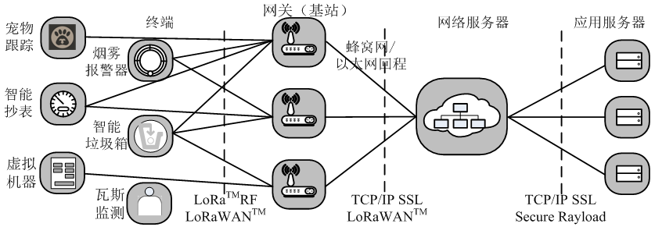
LoRa的网络结构

Slide 134
LoRa网关
网关可承担每天数百万次的节点间通信(如每次数据包长10字节)。
网关发射功率100mW，城市密集环境可覆盖2km左右，而在郊区覆盖范围可>10km。
LoRa的测距是基于信号的空中传输时间而非传统的RSSI，定位则基于多个网关对一个节点的空中传输时间差的测量，10km范围的定位精度可达5m。

Slide 135
LoRa的物理层
以国内的470~510MHz为例，470.3-489.3MHz划分为96个上行信道(编号0~95)，500.3~509.7MHz划分为48个下行信道(编号0~47)，单信道带宽125KHz，信道中心频率相隔200kHz。网关将96个上行信道分成6组(每16个一组)。
LoRa使用线性扩频调制，3种不同带宽(125/250/500KHz)，选择7~12的扩频因子SF，不同SF互相正交(消除互扰)。通过偏移符号的起始频率，进行数据调制。一个符号表示为SF(7~12)个比特，带宽被划分成2^{SF}份，产生2^{SF}个起始位置，传输数据[0, 2^{SF}-1]。通信速率R_{b}与扩频因子的关系可表示为R_{b}=SF/(2^{SF}/BW)bps，速率(DR)0/1/2/3/4/5分别对应250/440/980/1760/3125/5470bps。LoRa数据分组包含前缀码、同步字、帧定界符和数据部分。

Slide 136
LoRa的MAC层
为接入LoRa网络，设备需空中激活(OTAA)，激活后，设备和服务器将存储会话信息：设备地址(32比特短地址)、网络会话密钥(上下行一致性校验)、应用会话密钥(加解密上下行应用数据)等。
LoRaWAN发送信息不使用CSMA/CA，而使用纯ALOHA。为减少冲突，采用占空比(duty-cycle)机制，占空比为1%时，节点如在某信道发送数据用了10ms，则其后990ms将不能占用该信道。如发送不成功，将切换到另一信道。

Slide 137
LoRaWAN的3类设备(A/B/C)
A类为默认，终端节点根据自身需求发起上行传输，并在上行窗口后开启两个下行接收窗口RX1和RX2。接收窗口尺寸要保证终端能检测到下行前缀码，一旦检测到前缀码，保持接收态，直至解调完下行帧。设备在有数据发送时，随时进行上行通信，其他时间保持睡眠，能耗低。但接收数据不及时，适于时延不敏感的场景。
B类设备减少下行通信时延，除开启两个下行接收窗口之外，还开启额外接收窗口。通过接收网关信标及时间参考信息，与网关同步。收到信标后，周期性打开接收窗口，接收网关的下行数据。终端周期性搜索信标，以校准网络时间。
C类设备进一步减小下行通信时延，增大设备能耗。在不需要上行数据传输时，始终开启接收窗口而不休眠，适用于直接供电设备。

Slide 138
LoRaWAN的MAC帧
MAC帧中分为帧首部、帧数据类型和帧负载。帧首部(最长15字节)分为4字节的设备短地址、1字节的帧控制字段、2字节的帧计数器和传输MAC指令的帧选项。帧数据类型区分其后的帧负载是MAC指令还是应用层数据。
为保障通信安全，LoRaWAN使用双重128位AES进行加密，终端设备使用128位应用会话密钥和64位DevEUI(终端设备标识符)进行区分。

Slide 139
窄带物联网(NB-IoT)*
窄带物联网(Narrow Band IoT，NB-IoT)标准由3GPP主导，目标是定义一种蜂窝物联网无线接入技术，解决覆盖增强、支持巨量低速率设备接入、低时延敏感、超低设备成本、低功耗和网络架构优化等问题。
基于已有蜂窝网络，使用授权频段，只占用约180kHz传输带宽，可直接部署于GSM/LTE等网络，成本低、易升级。
LoRa由企业用户自行组网，NB-IoT则充分利用已有蜂窝设施，由电信运营商主导。

Slide 140
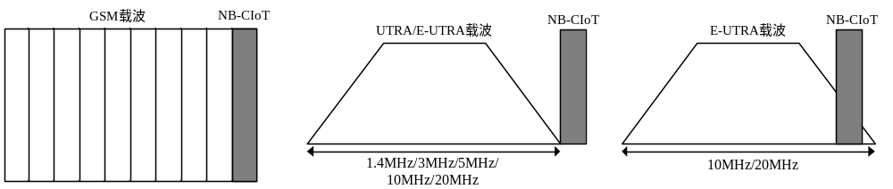
频谱和速率
中国电信NB-IoT传输频段是上行824~849MHz/下行869~894MHz，中国移动则为上行880~915MHz/下行925~960MHz。NB-IoT支持3种频谱部署方案：保护带、独立、带内

Slide 141
方式一利用GSM载波的部署，将原本提供GSM服务的部分载波移给NB-IoT使用；
方式二与既有网络独立部署，各自使用独立频谱，无互相干扰，但需一段自己的频谱；
方式三与已有LTE系统共存，利用LTE频谱边缘信号强度较弱的部分部署NB-IoT，优点是不需要自身频谱，缺点是可能与LTE系统发生干扰，但如果NB-IoT与LTE最旁边的子载波距离200KHz以上，共存干扰可被有效控制。
NB-IoT可复用已有蜂窝基站，部署效率高，但可能存在覆盖盲区(如地下室等)。也可自建基站，实现深度覆盖，但成本较高。速率指标是下行<250kbps，上行<250kbps(Multi-tone)或20kbps(Single-tone)。在典型业务模型下，单小区可支持5万个终端设备接入。

Slide 142
NB-IoT的分层技术细节
NB-IoT中一个下行信道占据180kHz带宽，分为12个子载波(间隔为15kHz)。一个时隙(Slot)长0.5ms，其中有7个符号。基本调度单位为子帧，1个子帧为2个时隙长，1个无线帧长为10个子帧(10ms)，1个系统帧或超帧长均为1024个无线帧。
下行同步信号包括主同步信号(负责时间/频率同步)和辅同步信号(含小区ID和帧定时信息)。
用户设备寻找基站时，依次检测上述信号，识别出小区ID后，使用下行小区专有参考信号来解调天线端口数量。下行方向上的窄带参考信号(导频信号)用于测量评估下行信道质量，以便选择/重选小区、控制上行功率和帮助终端判定信号覆盖级别。

Slide 143
下行物理信道分为窄带物理广播信道(NPBCH)、窄带物理下行控制信道(NPDCCH)和窄带物理下行共享信道(NPDSCH)三种，采用时分复用形式，轮流出现。
NB-IoT上行占据180kHz带宽，可分为12个子载波(15kHz)或48个子载波(3.75kHz)，3.75kHz具有更大的功率谱密度增益和覆盖能力，48个子载波使调度更灵活。低速率应用场景下，1个用户设备可使用1个3.75kHz或15kHz子载波。高速率应用场景下，1个用户设备可使用1/3/6/12个15kHz子载波。

Slide 144
15kHz子载波间隔沿用传统LTE的0.5ms标准时隙，1个无线帧长20个标准时隙。3.75kHz的子载波则使用长2ms的窄带时隙，1个无线帧长5个窄带时隙。两种子载波间隔的1个标准/窄带时隙所占用的时频资源等效。
NB-IoT在上行中根据子载波间隔大小、子载波占用数量分别规定相应的资源单位RU作为资源分配的基本单位，即时域和频域资源组合后的调度单位。
上行信道分为物理上行共享信道(NPUSCH)和物理上行随机接入信道(NPRACH)，前者传输上行数据和控制信息，后者用于用户设备的随机接入。
极端覆盖情况下，上行信号传输时间会长达几秒，随着时间推移，可能出现频偏影响下行质量。为此引入上行传输间隔，信号在上行传输一段时间后，可返回下行矫正频偏，再继续上行传输。

Slide 145
NB-IoT的上下行采用异步HARQ，根据新收到的下行控制信息来调整重传时间和使用资源。下行接入采用OFDMA，上行采用SC-FDMA(单载波频分多址)。
为降低用户设备译码复杂度，下行数据传输使用适合小数据包传输的咬尾卷积码，而上行使用Turbo码。
为建立和网络的上行同步关系或请求分配专用资源用于数据传输，终端设备需发起随机接入，步骤如下：①用户设备发送随机接入请求；②基站返回随机接入响应；③用户设备进行上行调度传输；④基站进行争用解决。
NB-IoT可基于当前物理层和MAC层标准构建网络层协议和传输层协议，如使用经典的AT命令调用IP和UDP等服务。

Slide 146
NB-IoT的指标性能
NB-IoT比LTE提升了20dB的增益，期望能覆盖到地下车库、地下室、地下管道等传统蜂窝信号难以到达的地方，通信距离最长可达15km。
考虑到支持大量用户同时在线、低功耗、短暂唤醒、对时延不敏感、可大量重传(最多200次)的特点，NB-IoT无法保证实时性，只适于时延不敏感的应用。
一般允许时延约10s，但实际可更低(如6s)。如用户设备发送首个数据包的时延为：用户设备接入时延+上行数据调度发送时延+网络侧时延+下行数据调度接收时延，可能涉及到各种争用、调度、轮候时隙、重传等。

Slide 147
NB-IoT节电模式下，终端仍注册在网但信令不可达，从而使终端长时间处于休眠以节电。还新增了eDRX(增强的非连续接受)功能，进一步延长终端在空闲模式下的休眠周期，减少接收单元不必要的启动，比节电模式更提升了下行可达性。
在耦合耗损164dB的恶劣环境下，节电模式和eDRX均部署，如果终端每天发送一次200字节报文，5Wh(瓦时)的电池寿命可达数年。
NB-IoT主要面向移动性不强的应用场景(如智能抄表、智能停车)，也可简化终端复杂度、降低功耗，标准不支持连接态的移动性管理(测量/报告/切换等)。

Slide 148
应用领域
适合低功耗、长待机、深覆盖、大容量、低速率、静态/非连续移动、实时传输、时延低敏感的业务类型，主要包括：
自主异常报告，如烟雾报警、电表停电通知等，上行数据量极小(10字节量级)，周期为年/月等。
自主周期报告，如公用能源表计量、智慧农业、智慧环境等，上行数据量较小(100字节)，周期为天/小时等。
网络指令业务，如开/关、设备触发、请求抄表等，下行数据量极小(10字节量级)，周期为天/小时等。
软件更新，如软件更新，上下行数据量较大(K字节量级)，周期为天/小时等。
以基于NB-IoT的智能煤气表为例，可将其整合到蜂窝网络中，发送数据给表中模块，煤气表置于橱柜等隐蔽环境，无外接电源，有效解决覆盖及功耗等问题。

Slide 149
物联网应用系统开发
现有较传统的物联网应用系统开发流程：
①根据需求，构思应用程序的功能和逻辑。
②选择合适的开发板/外设/扩展板，设计硬件连接图，组装硬件平台。
③编写应用程序代码，包含网络配置和外设管脚连接。
④交叉编译程序，生成二进制文件。
⑤将二进制程序文件烧录到开发板。
⑥观察输入和输出结果，调试程序。
相比传统互联网应用系统开发，上述物联网应用开发流程显然复杂得多。开发者要了解和掌握相关硬件的特性，熟悉各类外设在不同硬件平台下的驱动编写，还需要考虑不同外设驱动库对所选硬件平台的兼容性等问题。

Slide 150
浙江大学快速开发系统TinyLink
①编写程序代码。用TinyLink提供的API编写与硬件无关的应用程序代码。
②上传到云端。TinyLink系统基于该应用程序代码自动生成合适的硬件配置和二进制代码。
③获取输出。获得硬件配置、可视化硬件连接图和该应用程序的二进制代码。
④组装物联网平台。开发者根据上述硬件配置，准备相应硬件，组装硬件平台。
⑤烧录应用程序。可通过Tinylink工具一键完成。

Slide 151
物联网教育科研平台LinkLab
http://www.emnets.org/linklab
具两大特点：
允许远程开发。大量物联网设备进行集中管理，允许用户远程开发。
采用WebIDE技术。开发者打开浏览器就可访问完整IDE开发环境，无需安装本地开发环境。
支持Contiki OS、AliOS Things、TinyLink等不同物联网操作系统和开发环境，为阿里云IoT工程师考试及资格认证提供技术支撑。

Slide 152
RFID/NFC数据读写和传输实验
RFID实验如图所示，事先将IC卡(带RFID芯片的校园卡)的序列号与持卡人信息相对应，将持卡人信息存入数据库。
IC卡放在RFID读卡器上方时，读卡器利用RFID协议读取卡片序列号，再将序列号发送至单片机，单片机再将数据传给蓝牙模块，再利用蓝牙4.0协议发至手机端，手机端APP可利用数据库进行各项操作。
NFC实验和RFID实验类似。实验操作说明和实验过程详见本书电子资源和实验手册。

Slide 153
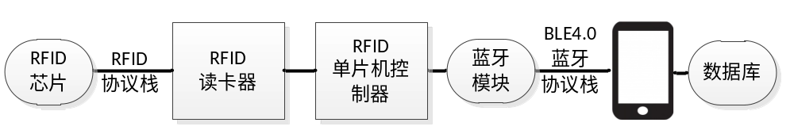
RFID实验示意图

Slide 154
树莓派安装和配置WiFi路由器实验
学习在树莓派上安装操作系统，完成简单配置使树莓派成为带DNS服务的无线路由器。
准备一张SD卡，将树莓派操作系统Raspbian用Win32DiskImager烧录到SD卡上。然后将SD卡和配套无线网卡插入并启动树莓派，进行相关配置工作。最后进行网络设置，并完成安装DNS服务、实现无线共享、为WiFi用户设备自动分配IP地址等操作，使该树莓派成为一个带DNS服务的无线路由器。
操作说明和实验过程见电子资源实验手册。

Slide 155
传感器节点的Contiki系统安装配置实验
学习安装、操作和使用Contiki系统。具体用2个CC2530节点为硬件载体，烧录Contiki系统，烧录后的节点可用作终端节点或协调器节点。数据传输实验，将一个节点作为终端，另一个节点作为协调器，二者相互发送数据实现通信。
操作说明和实验过程见电子资源和实验手册。

Slide 156
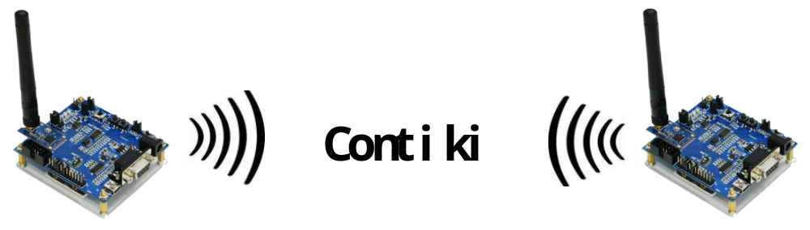
传感器节点通信示意图

Slide 157
Contiki环境的CoAP协议仿真实验*
学习在Contiki环境的Cooja仿真器中模拟CoAP交互过程和数据分析。首先创建一个服务器端节点和一个客户端节点，图中节点1为服务器端，节点2为客户端。节点2向节点1发送请求，节点1收到请求后回复“Hello World！”。
如图所示，第265564ms节点2发送请求，第265788ms节点2收到回复。
操作说明和实验过程见电子资源和实验手册。

Slide 158
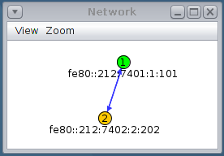
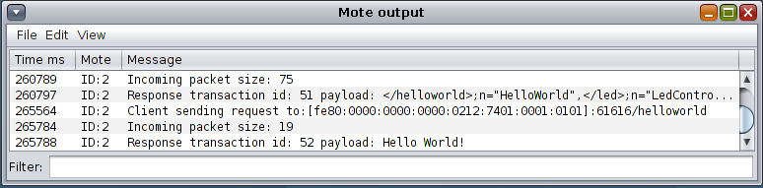
网络拓扑
节点输出信息

Slide 159
Contiki环境的RPL协议仿真实验*
学习使用Cooja仿真器，通过RPL路由协议组网，传输层采用UDP协议进行数据封装。
网络由DODAG根节点和普通节点组成，根节点完成终端数据的汇聚，终端节点负责产生和上传数据，并根据DODAG转发邻节点数据。
实验开始，首先根节点广播DIO报文以组建DODAG，收到DIO的节点根据自身情况陆续加入该DODAG。
所有节点加入DODAG后，节点生成终端数据报文“Hello 1”，封装成UDP报文段，通过单跳或多跳发送至根。根节点收到后予以显示。

Slide 160
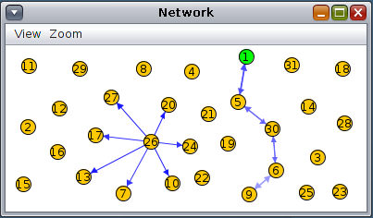
网络拓扑

Slide 161
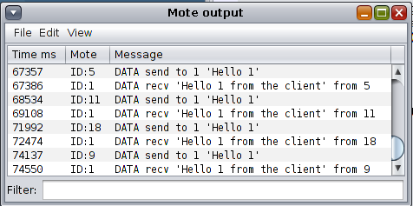
DODAG根和节点输出信息

Slide 162
基于Contiki和RPL的WSN组网实测*
学习使用RPL协议，在实际环境中组建物联网/WSN。
具体使用无线传感器节点，通过RPL路由协议组成一个WSN。
整个网络由搭载温度/湿度传感器模块的普通节点和DODAG根节点两部分组成。普通节点负责采集、存储和上传温度和湿度信息，并根据DODAG转发邻节点发送的温度和湿度信息。根节点完成温度/湿度数据的汇聚并上传至PC机。

Slide 163
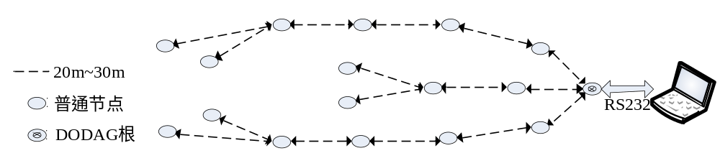
RPL协议实测实验网络拓扑

Slide 164
习题和扩展阅读
请自行完成课后习题；
ACM移动计算和网络年会.
阿里物联网操作系统.
华为物联网操作系统.

